Slide 1
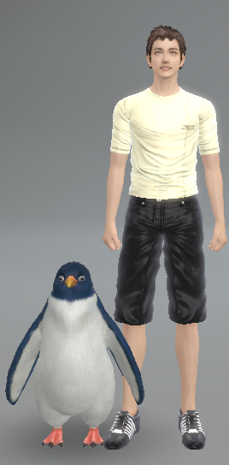

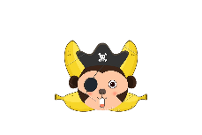
바나나 해적단 원숭이 - 사이즈
2족 보행으로 커다란 시한 폭탄을 굴리고 다니는 원숭이
원숭이는 자신의 몸에 2/3 정도 크기의 커다란 폭탄을 발로 굴리면서 돌아다닌다.
원숭이 자체 크기는 기존 펭귄보다 살짝 작은 정보이며 원숭이의 폭은 기존 펭귄보다 살짝 작다.

Slide 2



바나나 해적단 원숭이 – 기본 형태
아래와 같이 기본적으로 긴 꼬리를 가진 원숭이가 둥그런 시한 폭탄 위에서 폭탄을 굴리며 돌아다니는 형태를 갖는다.
5성은 일반 원숭이, 6성은 선원 복장을 하고 있는 1등 항해사 원숭이, 7성은 선장 원숭이가 된다.
폭탄과 선장 모자에 바나나 모양으로 꾸며진 해적 표식이 그려져 있다.
사람처럼 2발로 걷고 두손으로 도구를 이용한다.
5성
6성
7성

Slide 3
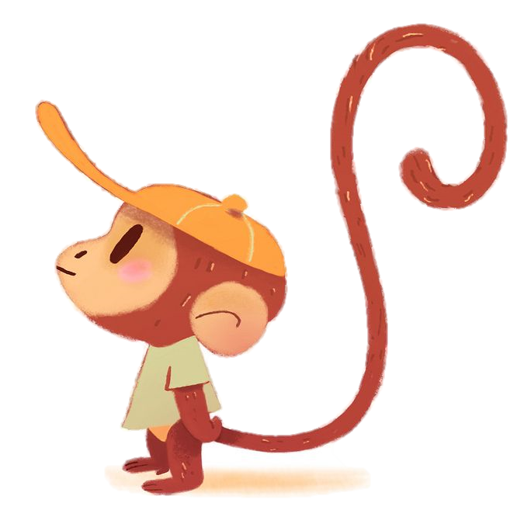

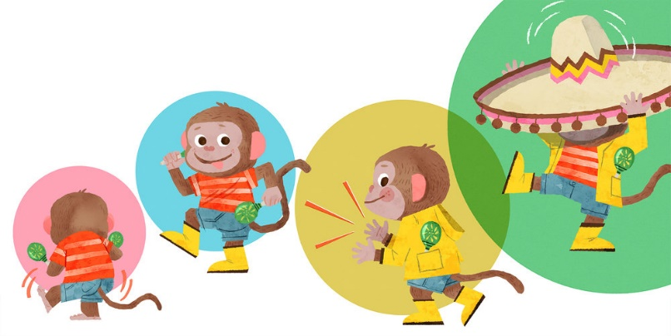
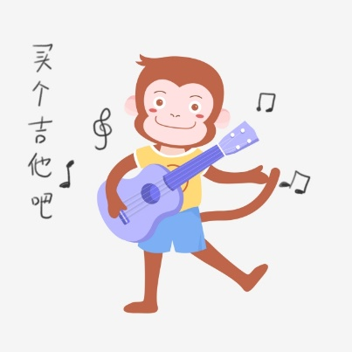
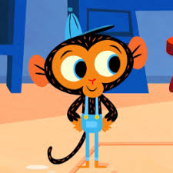
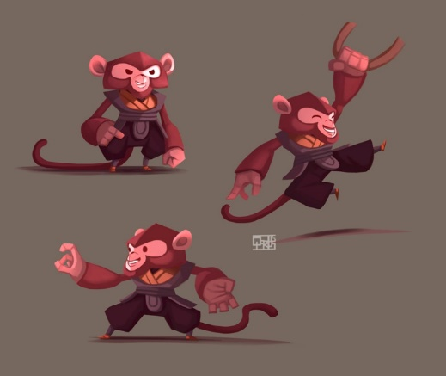
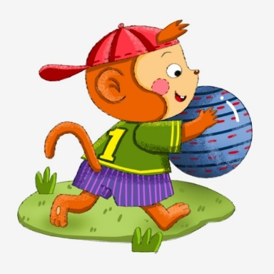
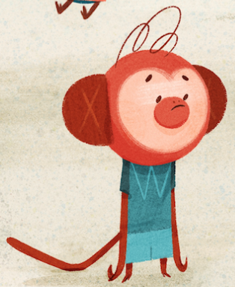
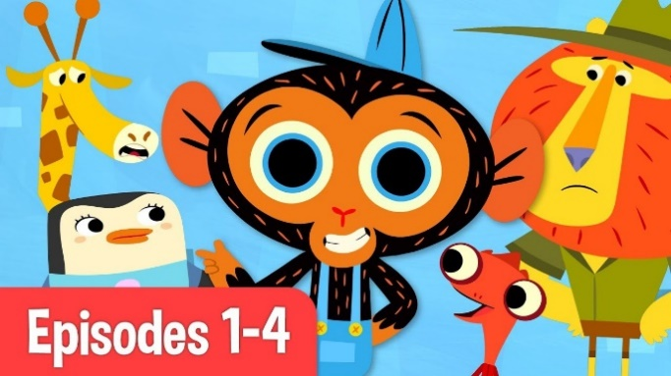
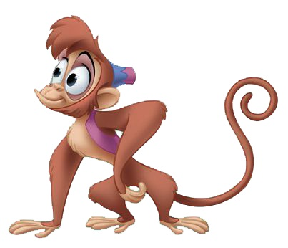
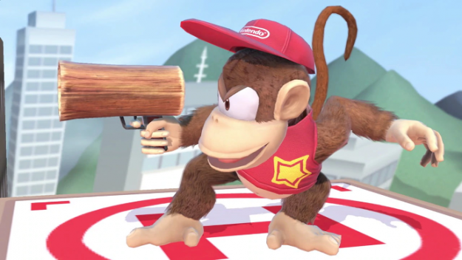
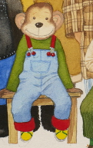
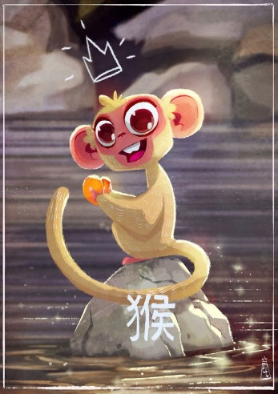
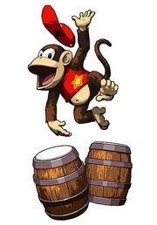
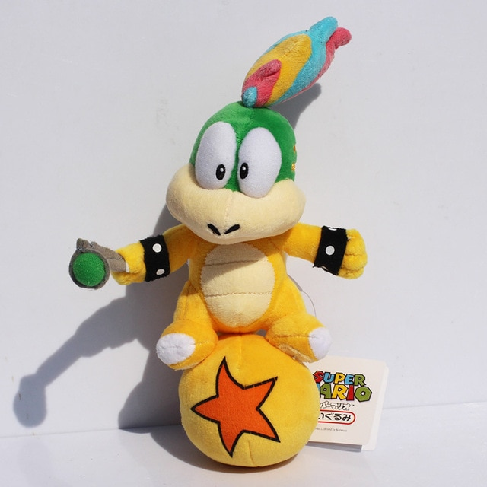
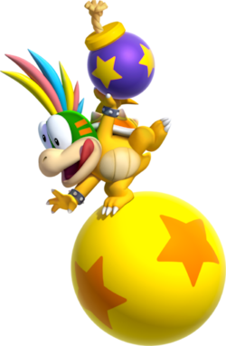
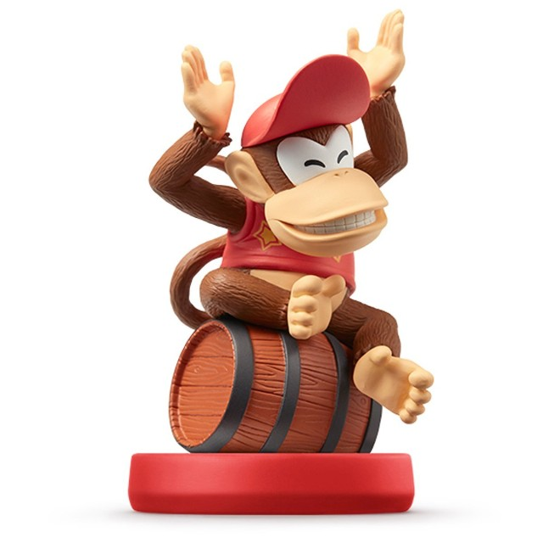
바나나 해적단 원숭이 – 기본 형태 예시

Slide 4
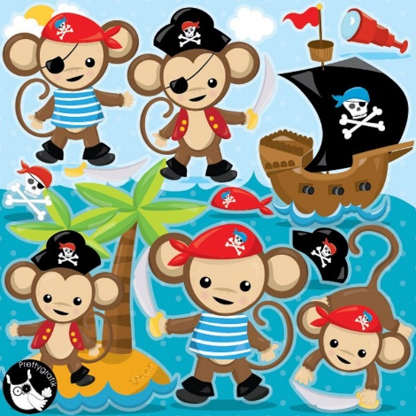
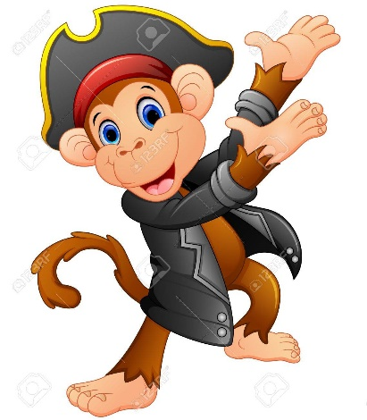
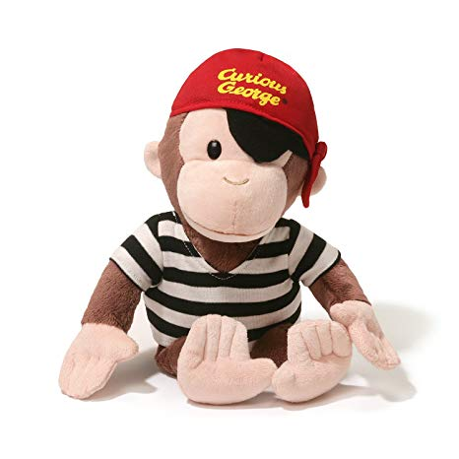
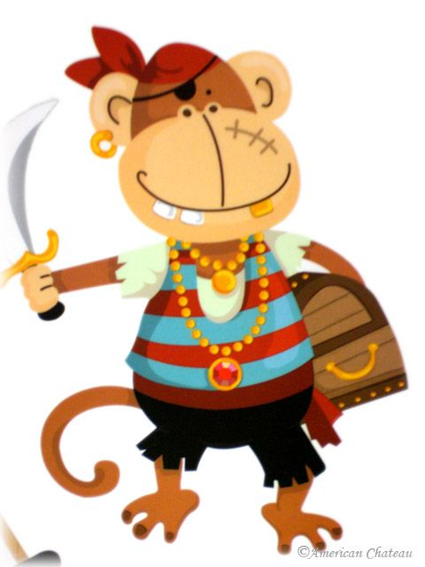
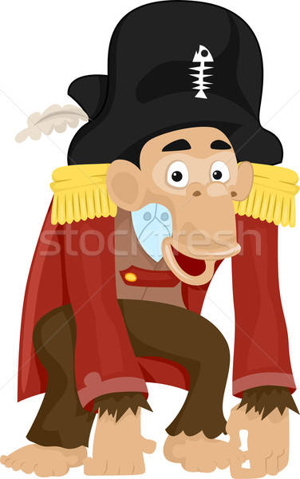
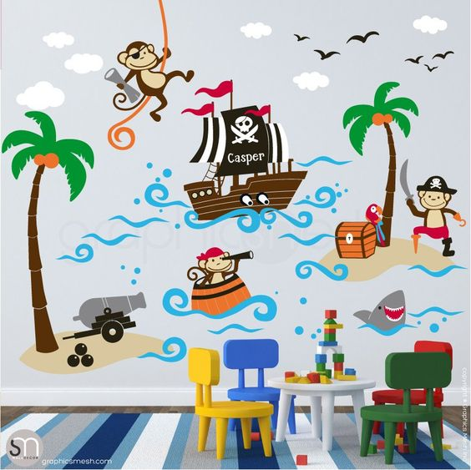
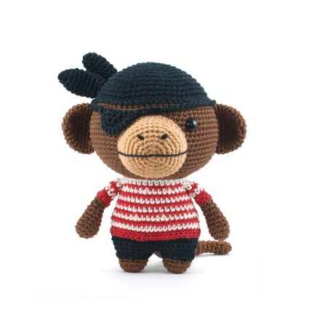
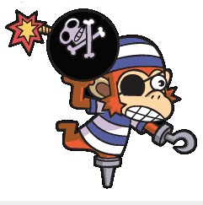
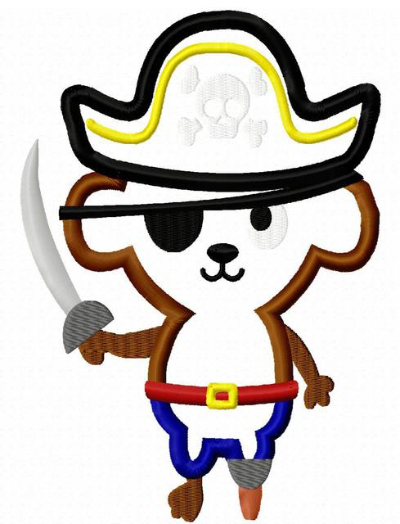
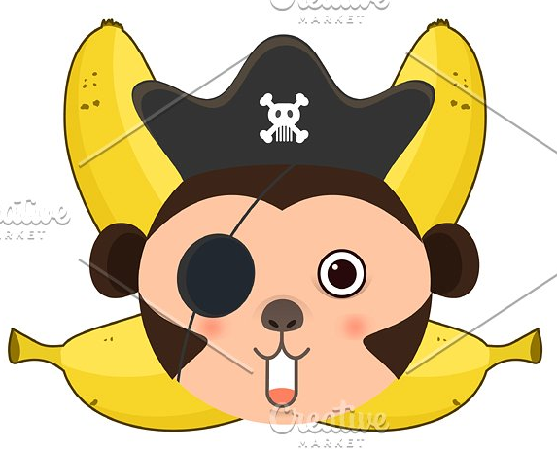
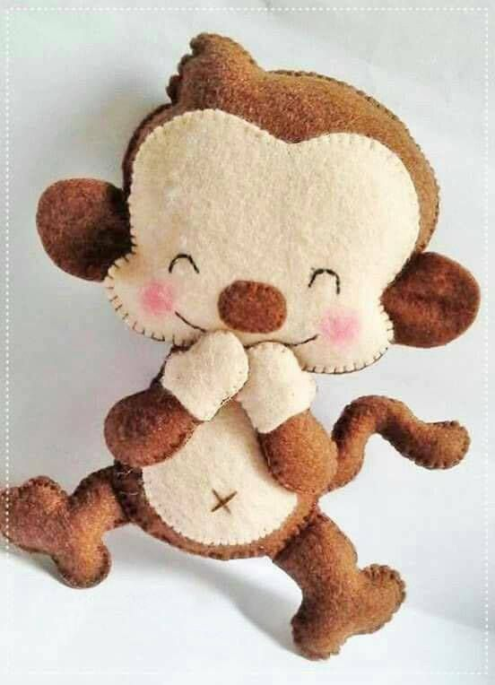
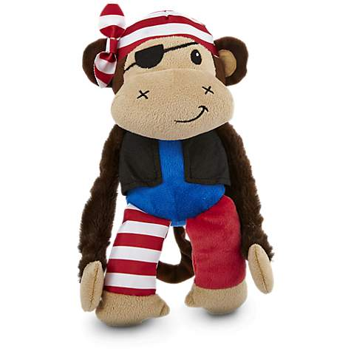
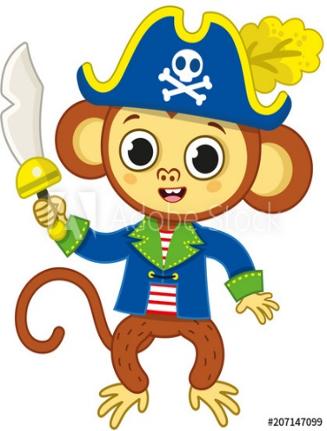
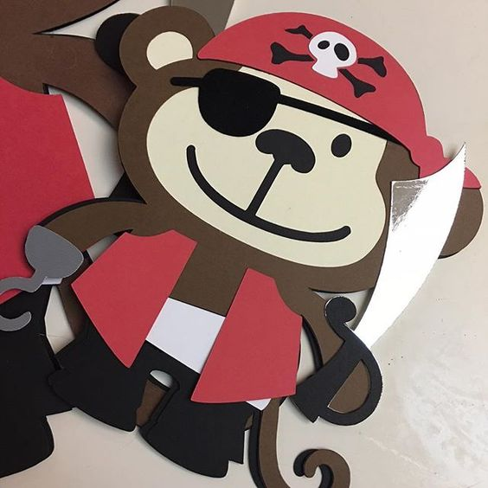
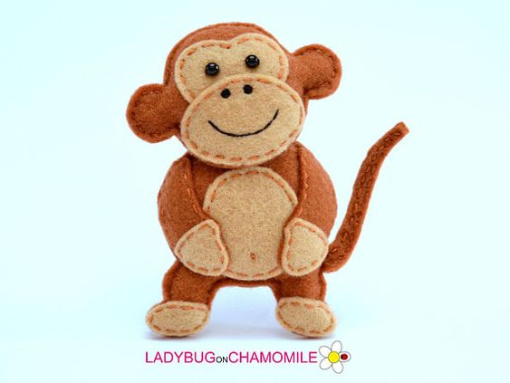
바나나 해적단 원숭이 – 기본 형태 예시

Slide 5

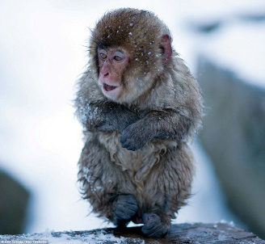
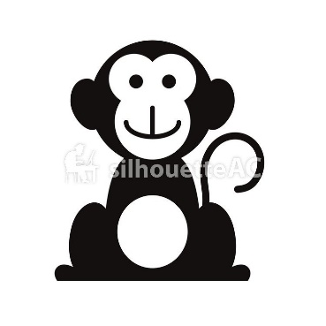

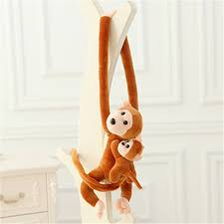
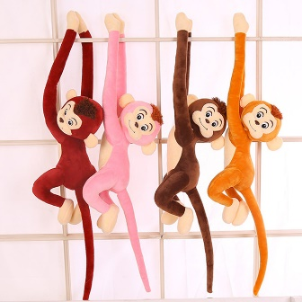
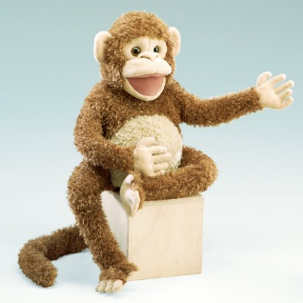
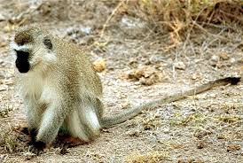

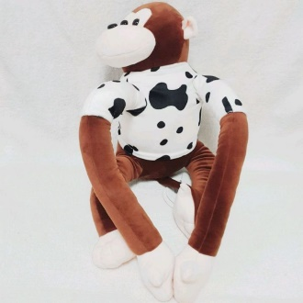

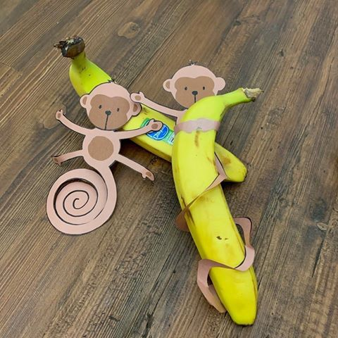
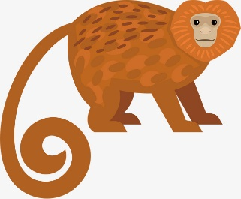


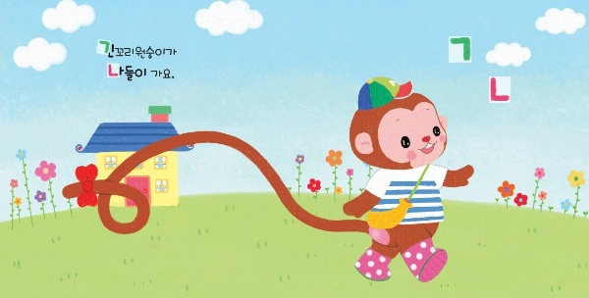
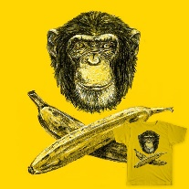
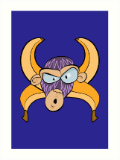


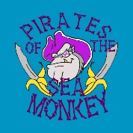
바나나 해적단 원숭이 – 5성 특징
2족 보행 긴꼬리 원숭이가 동그랗고 커다란 시한 폭탄을 타고 다닌다.
폭탄에는 바나나 그림으로 꾸민 바나나 해적단 문양이 그려져 있다.
일반적인 긴꼬리원숭이과 형태의 원숭이로 원숭이는 아무 것도 착용하거나 들고 있지 않다.
원숭이의 몸에 비해 긴 팔과 꼬리를 가지고 있다.
긴꼬리원숭이과
형태의 원숭이
신체에 비해
긴 팔을
가지고 있다.
신체에 비해
긴 꼬리를 가지고 있다.
커다란 폭탄을 타고
공처럼 굴리면서 다닌다.
바나나 해적단
무늬가 그려져 있다.

Slide 6
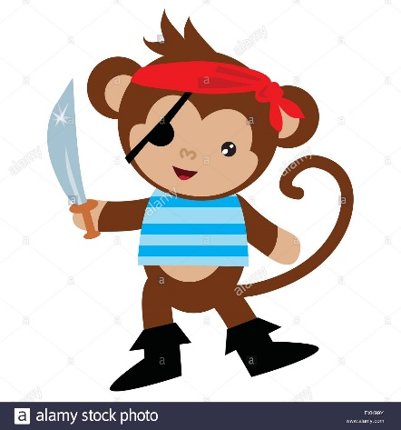
바나나 해적단 원숭이 – 6성 특징
5성 원숭이가 선원 복장을 하게 된다.
머리에는 해적 두건을 하고, 상의로 가로 줄무늬 와이셔츠를 입는다.
하의는 입지 않으며 양손에 아무것도 들지 않는다.

Slide 7
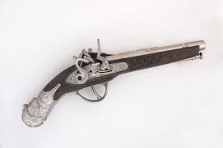
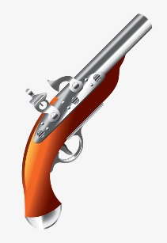
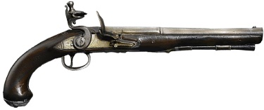

















바나나 해적단 원숭이 – 7성 특징
6성에서 선장 모자, 선장 코트, 칼, 총이 추가된다.
선장 모자에는 바나나 해적단 로고가 그려져 있다.
7성 원숭이 선장 코트 어깨에는 견장이 달려 있다.
한 손에는 칼을 들고 있고 다른 한 손에는 화승권총을 들고 있다.
한손에 화승권총을
들고 있다.
(퍼커션 락 버전)
폭탄과 동일하게
바나나 해적단 로고가
그려진 선장모자를
쓰고 있다.
한 손에 해적 칼을
들고 있다.
5성 와이셔츠 위에
선장 코드를 입는다.

Slide 8




EDM DJ 터틀 – 애니메이션
걷기&뛰기
걷기 & 뛰기 모두 2족 보행으로 인간이 걷듯 걷는다.
대기 : 한손으로 턴테이블을 조정하는 듯이 움직이고, 리듬을 탄다.
상호액션 : 뒤로 누워 등딱지로 빙글빙글 돌면서 춤을 춘다.

Slide 9


Slide 10


